Slide 1

Урок №1 Тема: Программирование в среде Java Герасименко Сергей Валерьевич 09 марта 2022 г.

Slide 2
Этапы выполнения программы
Компиляция – преобразование программы, составленной на исходном языке высокого уровня, в эквивалентную программу на низкоуровневом языке, близком машинному коду . Приложения Java обычно компилируются в специальный байт-код , то есть инструкции, которые понимает виртуальная машина JAVA.
Интерпрета́ция — пооператорный (покомандный, построчный) анализ, обработка и тут же выполнение исходной программы или запроса.

Slide 3
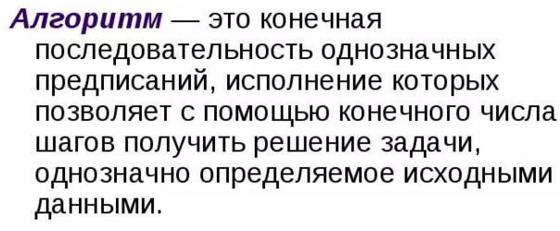
Алгоритм

Slide 4
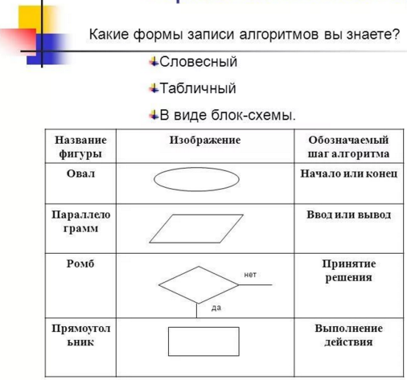
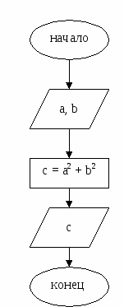
Формы записи алгоритмов

Slide 5
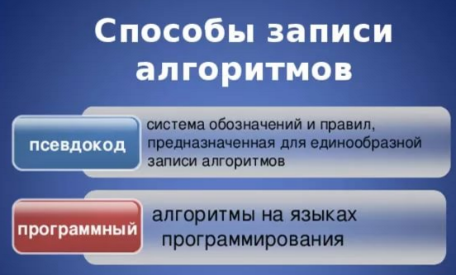
Способы записи алгоритмов

Slide 6
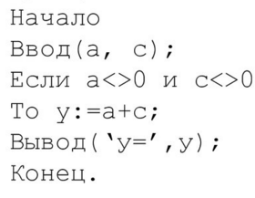
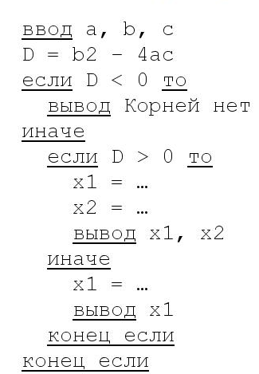
Псевдокод. Примеры

Slide 7
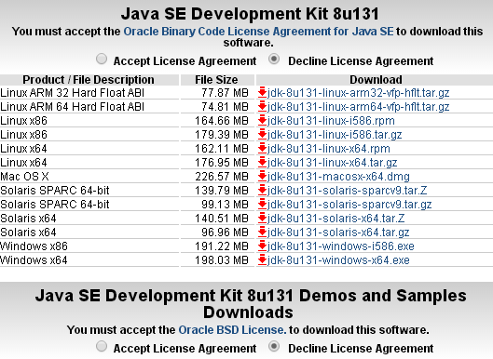
Загрузка Java
Заходим на официальный сайт JAVA:
http://www.oracle.com/technetwork/java/javase/downloads/jdk8-downloads-2133151.html

Slide 8
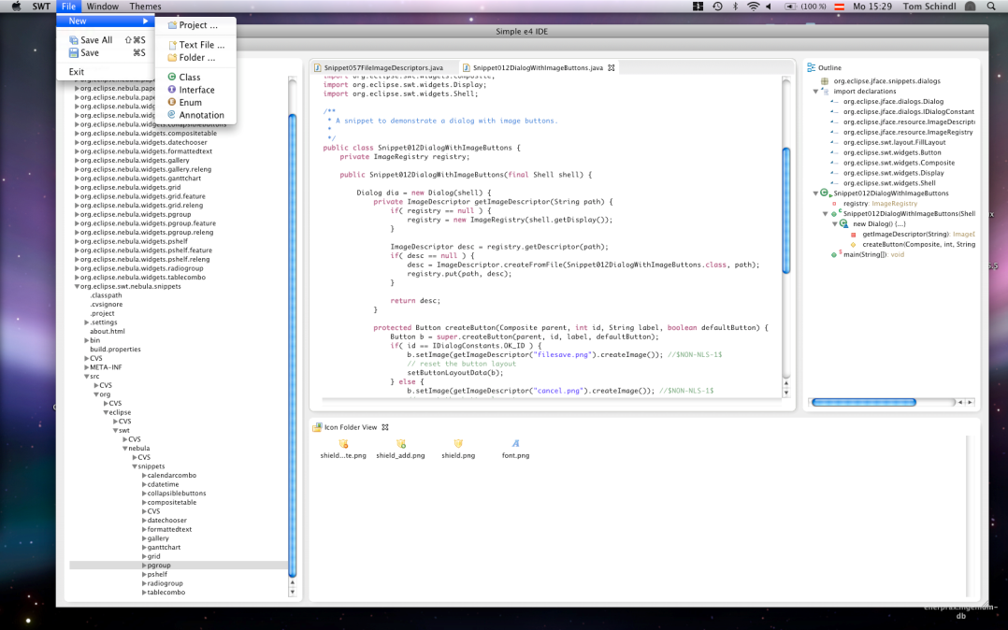
Интегрированная среда разработки
Интегри́рованная среда́ разрабо́тки, ИСР (англ. IDE, Integrated development environment или integrated debugging environment) — система программных средств, используемая программистами для разработки программного обеспечения (ПО).
Обычно среда разработки включает в себя:
текстовый редактор
компилятор и/или интерпретатор
средства автоматизации сборки
Отладчик.

Slide 9
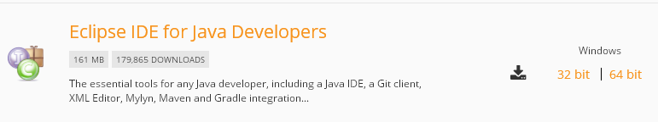
Загрузка IDE Eclipse
Офиц. сайт системы: http://www.eclipse.org/downloads/eclipse-packages/

Slide 10
Объявление переменных
Переменная — это именованный участок памяти, в котором хранится значение и которое может быть изменено программой.
Каждая переменная программы должна быть объявлена.
Инструкция объявления переменной выглядит так:
Примеры: int x; float y; char str;
ТИП ДАННЫХ ИМЯ ПЕРЕМЕННОЙ;

Slide 11
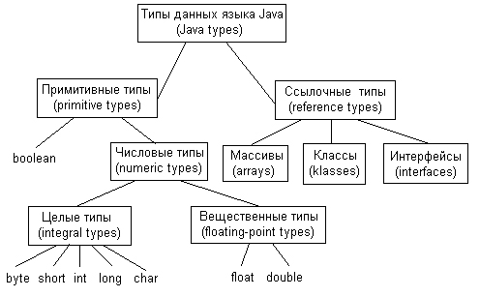
Типы данных в Java

Slide 12
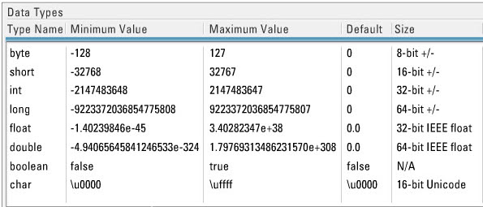
Диапазон значений типов данных

Slide 13
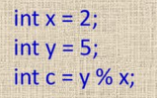
Операция присваивания
<выражение слева> <оператор присваивания> <выражение справа>
Алгоритм:
Присвоить вычисленное правостороннее значение левостороннему значению
Левостороннее значение может быть только переменной

Slide 14
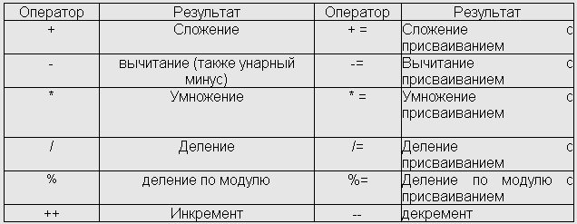
Арифметические операторы

Slide 15
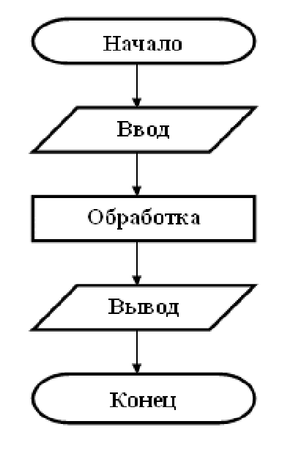
Программы с линейной структурой

Slide 16
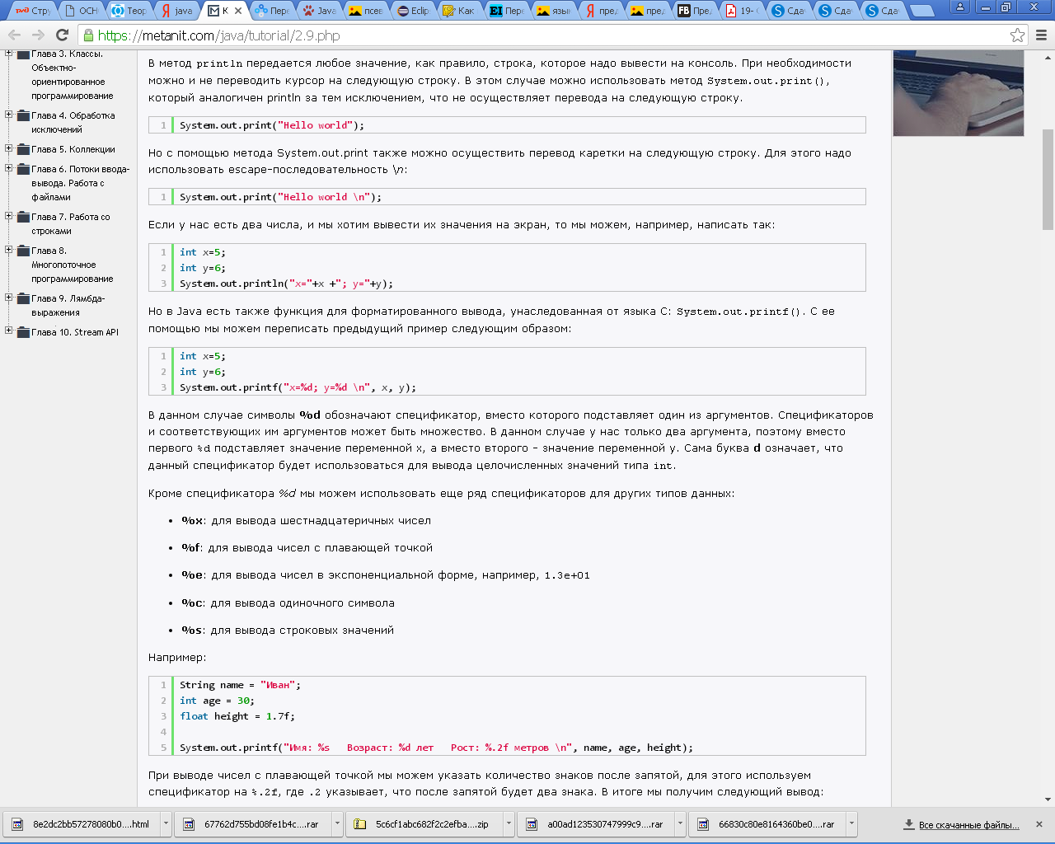
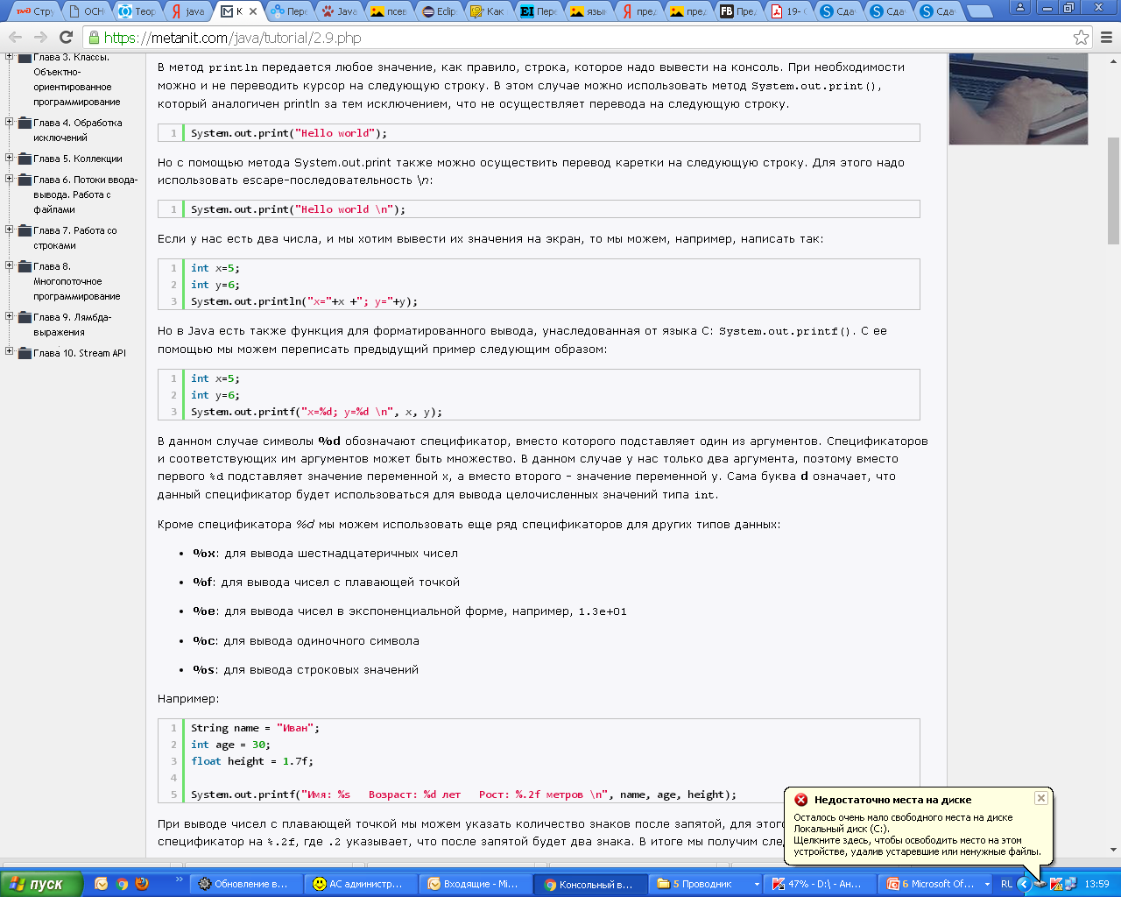
Вывод в консоль
System.out.print("Hello world");
System.out.print("Hello world\n");
System.out.println("Hello world");

Slide 17
Точность вычислений целых чисел
Результатом арифметических операций с целыми числами является тип int, кроме случаев, когда один из операторов имеет тип long (тогда результат будет типа long).
Пример:
Type mismatch: cannot convert from int to byte
Решение:
При объявлении переменной типа long, в конце значения добавляется символ l либо L
byte b = 50;
b = b* 2;
byte b = 50;
b = (byte)(b*2);
long x=10L;

Slide 18
Точность вычислений чисел с плавающей точкой
Основным типом данных с плавающей точкой в языке JAVA является тип double
Если необходимо указать, что какие-то литералы с плавающей точкой должны относиться к типу float, а не double, то в конце к числу добавляется строчная или заглавная буква F. Таким образом, 3.1415F и 3.5E+48f - допустимые литералы с плавающей точкой типа float.

Slide 19
Практика-1
Вывести на экран текст «Silence is golden». Каждое слово должно быть на новой строке.
Поменяйте местами значения двух переменных, не используя дополнительных переменных*.

Slide 20
Практика-2
Дано расстояние в метрах. Найти число полных километров в нем.
Дано двузначное число. Найти число десятков, число единиц и сумму цифр в нем
*Дано трехзначное число. Найти число десятков, число единиц и произведение цифр

Slide 21
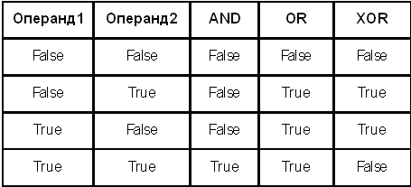
Логические операции
Логическая операция — операция над выражениями логического (булевского) типа

Slide 22
Управляющие операторы
Управляющие операторы используются для того чтобы
управлять и разветвлять поток управления программы
В JAVA существует два управляющих оператора:
IF/ELSE, ?
SWITCH

Slide 23
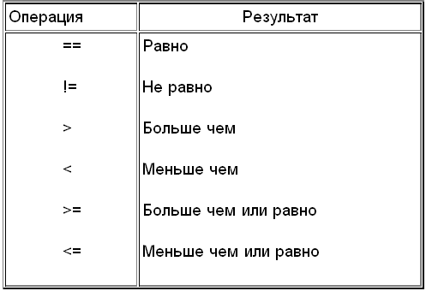
Операции отношений (сравнений)
Операции отношений определяют отношения,
в которых один операнд относится к другому
Результат этих операций - значение типа boolean

Slide 24
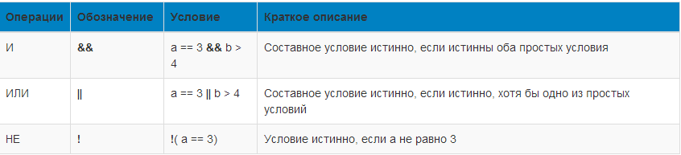
Пример использования логических операций

Slide 25
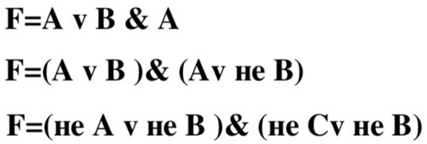
Практика
Вычислить значение логического выражения, при следующих значениях логических величин A,B и С:
A=ИСТИНА, В=ЛОЖЬ, С=ЛОЖЬ.

Slide 26
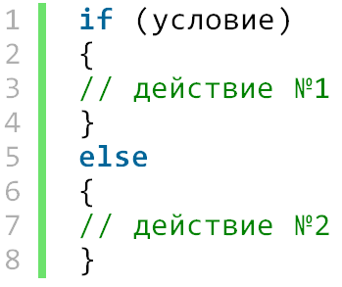
Управляющий оператор if/else

Slide 27
Практика-3
Объявить две целочисленные переменные «a» и «b» и задать им произвольные начальные значения. Затем написать скрипт, который работает по следующему принципу:
если $a и $b положительные, вывести их разность;
если $а и $b отрицательные, вывести их произведение;
если $а и $b разных знаков, вывести их сумму;
2. Написать программу вычисления стоимости некоторого количества яблок. (Входные параметры – стоимость яблок за 1кг.; вес яблок). Если покупка составляет более 500 рублей то учитывать скидку в 15%. Если более 1000 то скидка 25%

Slide 28
Условная тернарная операция
Терна́рная усло́вная опера́ция (от лат. ternarius — «тройной») (обычно записывается как ?:) —операция, возвращающая свой второй или третий операнд в зависимости от значения логического выражения, заданного первым операндом.
логическое выражение ? выражение 1 : выражение 2
Алгоритм работы операции:
Вычисляется логическое выражение. Если логическое выражение истинно, то вычисляется значение выражения выражение 1, в противном случае — значение выражения выражение 2. Вычисленное значение возвращается.

Slide 29
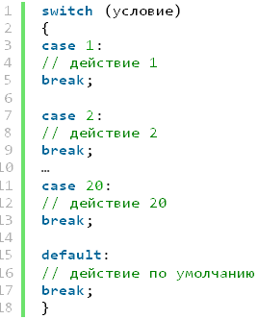
Управляющий оператор SWITCH
Когда условие, проверяющееся оператором switch совпадает с одним из значений метки case, то последующие за меткой действия будут выполнены. Если ни одно из условий не совпало с меткой case, то будут выполнены действия, следующие за меткой default.

Slide 30
Практика-1
Написать программу определения стоимости разговора по телефону с учетом скидки 20%, предоставляемой по субботам и воскресеньям. Использовать switch
Присвоить переменной значение в промежутке [0..5]. С помощью оператора switch организовать вывод чисел от «a» до 5.

Slide 31
Общее представление о классе
Класс – это структура данных, которая содержит методы (функции), реализующие решение конкретных задач. В своей программе мы имеем возможность использовать данные решения.

Slide 32
Импорт классов
Оператор import – позволяет в данной программе использовать решения, реализованные в определенных классах
Общая форма оператора import:
Import Пакет1.Пакет2.Пакет3……(имя класса/*);
Import task1.inner.*

Slide 33
Класс Math
Для совершения математических расчетов необходимо использовать класс Math из пакета java.Math

Slide 34
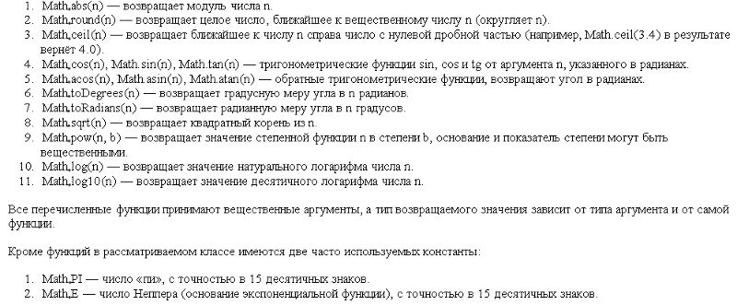
Математические функции

Slide 35
Примеры
System.out.println(Math.abs(-2.33)); // выведет 2.33
System.out.println(Math.max(100,200)); // выведет 200
System.out.println(Math.min(100,200)); // выведет 100
System.out.println(Math.round(Math.PI)); // выведет 3
System.out.println(Math.round(9.5)); // выведет 10
System.out.println(Math.ceil(9.4)); // выведет 10.0
double c = Math.sqrt(3*3 + 4*4);
System.out.println(c); // выведет гипотенузу треугольника с катетами 3 и 4
double s1 = Math.cos(Math.toRadians(60));
System.out.println(s1); // выведет косинус угла в 60 градусов

Slide 36
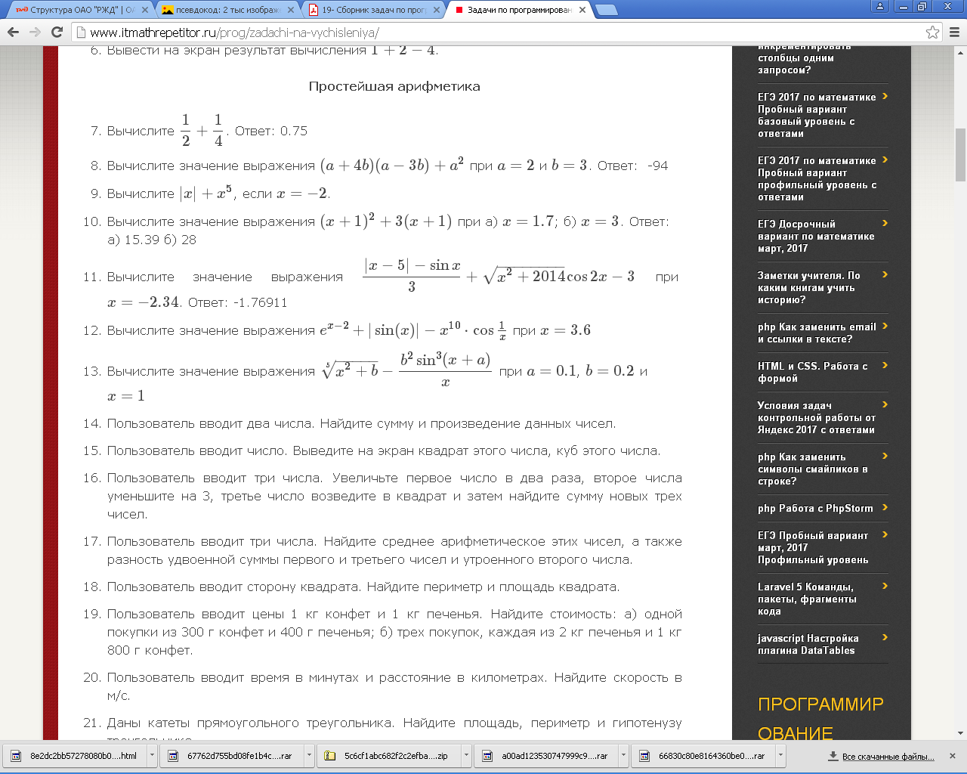
Практика
Сделать одно любое задание

Slide 37
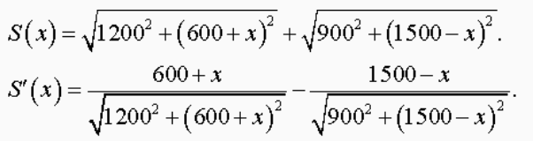
Практика 2
1) Написать программу вычисления отношения площади круга к объему шара
Написать программу, которая проверяет принадлежит ли случайно сгенерированное число из отрезка (-10,10) интервалу [-3,5].
2) Подсчитать значения следующих функций (дома выполнить второе выр-е):

Slide 38
Псевдослучайные числа
В классе Math есть полезная функция без аргументов, которая позволяет генерировать псевдослучайные значения, т.е. при каждом вызове этой функции она будет возвращать новое значение, предсказать которое очень сложно

Slide 39
Формула определения диапазанов допустимых значений для случайных чисел
Чтобы задать случайное число из интервала [a,b) необходимо воспользоваться формулой:
Math.random()*(b-a)+a
Пример: случайное число из промежутка [2,7) находится с помощью
Math.random()*5+2;

Slide 40
Практические примеры
1) Напишите программу вывода суммы двух случайных чисел. Первое число может принимать значение из диапазона [0,10], второе число может принимать значение из отрезка [25,35]
2) Написать программу сравнения двух случайных чисел. В результате должна содержаться информация – насколько одно число больше другого. Используйте модуль числа

Slide 41
Практика
Написать программу, которая проверяет принадлежит ли случайно сгенерированное число из отрезка (-10,10) интервалу [-3,5].

Slide 42
Практические примеры
1) Напишите программу вывода суммы двух случайных чисел. Первое число может принимать значение из диапазона [0,10], второе число может принимать значение из отрезка [25,35]

Slide 43
Практика-3
Создать 3 переменные с годами выпуска автомобиля. Переменные должны создаваться случайным образом в определенном диапазоне. Вывести года выпуска в порядке убывания.

Slide 44
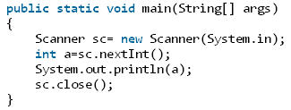
Считывание с консоли
Для считывания с консоли существует специальный встроенный класс, который носит название Scanner.

Slide 45
Основные методы класса Scanner
Имя метода | Возвращаемое значение | Описание метода
hasNextBoolean() | true/false | Метод осуществляет проверку на введенное значение Булевского типа
hasNextInt() | true/false | Метод возвращает true, если введено значение типа Int
hasNextDouble() | true/false | Метод возвращает true, если введено значение типа Double
nextBoolean() | boolean | Метод возвращает введенное значение типа Boolean
nextInt() | int | Метод возвращает введенное значение типа Int
nextDouble() | double | Метод возвращает введенное значение типа Double
close() | void | Прекращение работы со сканнером

Slide 46
Практические примеры
Исправить код таким образом чтобы ГИБДД не выписывала штраф в случае если скорость движения ТС ниже 80 км/ч.
Исправить код так чтобы штраф был уменьшен в 2 раза если срок оплаты менее 30 дней

Slide 47
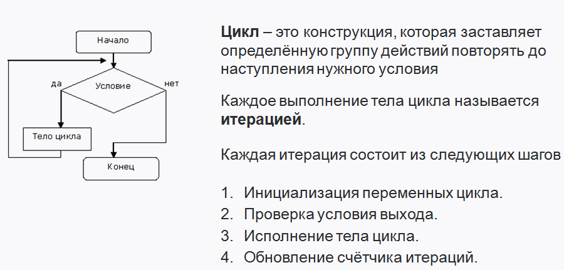
Определение цикла

Slide 48
Определение цикла с предусловием
Цикл с предусловием — цикл, который выполняется пока истинно некоторое условие, указанное перед его началом. Это условие проверяется до выполнения тела цикла, поэтому тело может быть не выполнено ни разу (если условие с самого начала ложно).

Slide 49
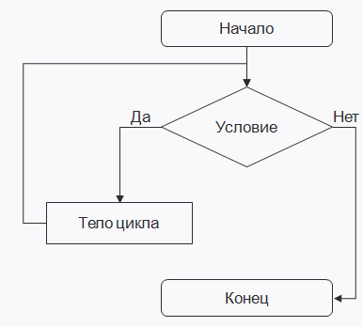
Блок-схема цикла с предусловием

Slide 50
Цикл While
while(<условие>)
{
<тело цикла>
}
Последовательность инструкций, предназначенная для многократного исполнения, называется телом цикла. Единичное выполнение тела цикла называется итерацией. Выражение определяющее, будет в очередной раз выполняться итерация, или цикл завершится, называется условием выхода или условием окончания цикла. Переменная, хранящая текущий номер итерации, называется счётчиком итераций цикла или просто счётчиком цикла.

Slide 51
Практика-2
Написать программу, которая выводит на экран таблицу квадратов первых десяти целых чисел.
Найти сумму положительных нечетных чисел, меньших 50
Вывести на экран все целые числа от 100 до 200 кратные 3

Slide 52
Определение цикла с постусловием
Цикл с постусловием — цикл, в котором условие проверяется после выполнения тела цикла. Отсюда следует, что тело всегда выполняется хотя бы один раз

Slide 53
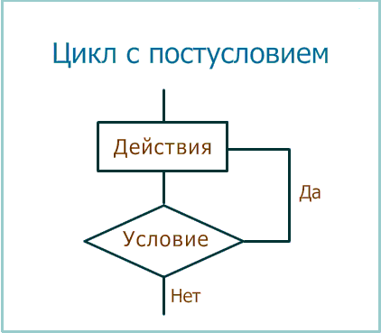
Блок-схема цикла с постусловием

Slide 54
Цикл do-while
do
{
<тело цикла>
}
while(<условие продолжения цикла>)

Slide 55
Пример использования цикла do-while
int i=3; // инициализация счетчика
do{
System.out.println(i);
i++;
}
while(i<5); //условие

Slide 56
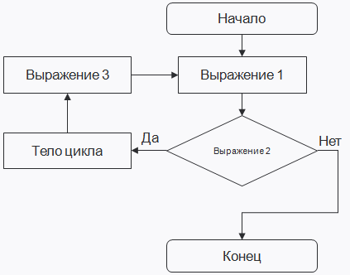
Цикл со счетчиком
Цикл со счётчиком — цикл, в котором некоторая переменная изменяет своё значение от заданного начального значения до конечного значения с некоторым шагом.

Slide 57
Описание цикла for
for (/*выражение1*/; /*выражение2*/; /*выражение3*/){
/*один оператор или блок операторов*/;
}
Выражение 1 - объявление (и) или инициализация, ранее объявленной, переменной-счетчика, которая будет отвечать за истинность условия в цикле for.
Пример: int i = 0;
Выражение 2 - это условие продолжения цикла for, оно проверяется на истинность.
Пример: i<10;
Выражение 3 изменяет значение переменной-счетчика.
Пример: i++;
Таким образом, имеем:
for ( int i = 0; i < 15; i++){тело цикла}

Slide 58
Сравнение циклов while и for
for (i = 0; i < 10; i++)
{
... тело цикла
}
Цикл for фактически представляет собой другую форму записи цикла while
i = 0;
while (i < 10)
{
... тело цикла
i++;
}

Slide 59
Практика
Написать программу проверки таблицы умножения и выставления оценки пользователю. Из 5 примеров – за одну допущенную ошибку – 4 балла, за две ошибки – 3 балла. Если допущено более 2 ошибок то результат неудовлетворительный. После каждой ошибки необходимо выводить правильный ответ.

Slide 60
Использование оператора continue
for (int i = 1; i <= 10; i++){
if (i < 9)
continue;
System.out.println(i);
}

Slide 61
Запуск программ, написанных на Java в режиме командной строки
Режим командной строки запускается с помощью команды cmd
Команды для запуска программы, написанной на Java:
Javac – компилятор Java
Команда Java – интерпретатор Java

Slide 62
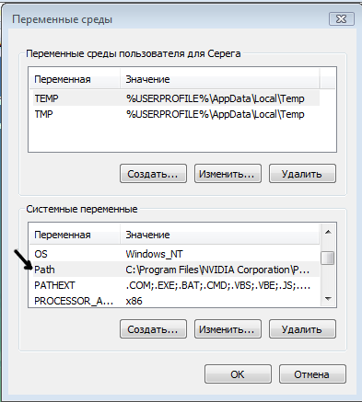
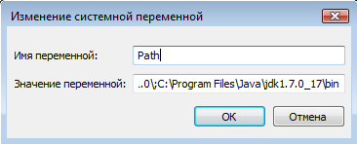
Настройка переменных окружения
Для запуска программ в режиме командной строки необходимо настроить переменные окружения. В переменной PATH - должен быть прописан путь к исполняемым файлам JDK

Slide 63
Практика-2
Напечатать таблицу умножения на число n, которое вводится с клавиатуры
Написать программу, которая генерирует 10 случайных чисел и вычисляет их среднее арифметическое

Slide 64
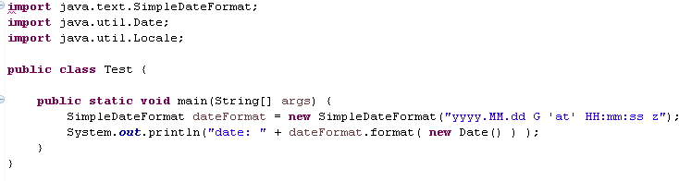
Форматирование даты
В Java имеется удобный класс SimpleDateFormat, который можно использовать для форматирования даты.
Для установки русской локали используйте конструкцию:
Locale locale = new Locale("ru");

Slide 65
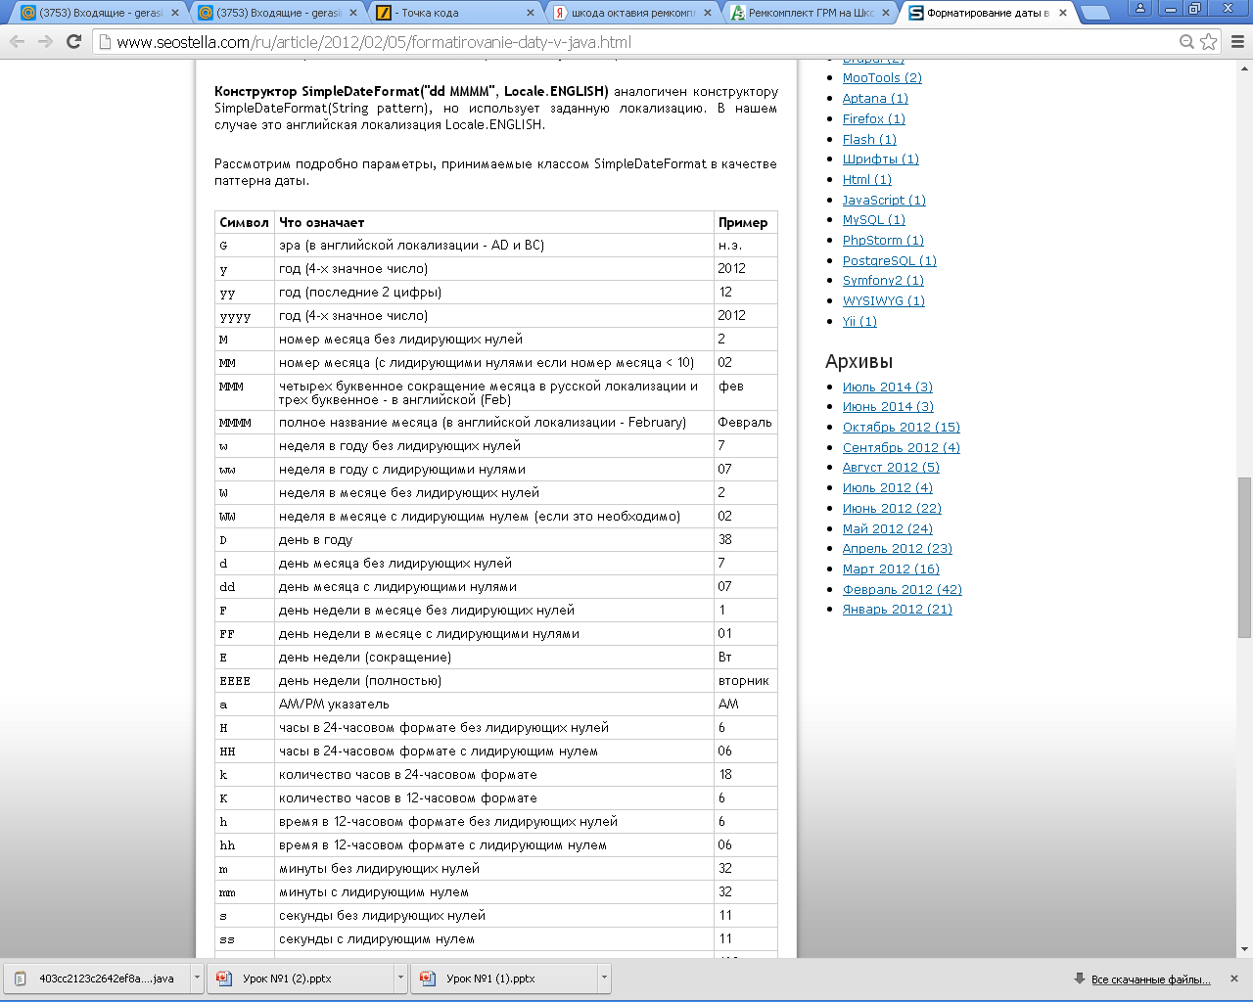
Параметры SimpleDateFormat

Slide 66
Определение массива
Массив — упорядоченный набор данных, для хранения данных одного типа, идентифицируемых с помощью одного или нескольких индексов. В простейшем случае массив имеет постоянную длину и хранит единицы данных одного и того же типа.

Slide 67
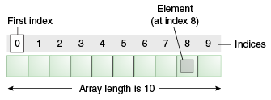
Размерность массива
Размер или длина массива — это общее количество элементов в массиве. Размер массива задаётся при создании массива и не может быть изменён в дальнейшем, т. е. нельзя убрать элементы из массива или добавить их туда, но можно в существующие элементы присвоить новые значения. Индекс начального элемента — 0, следующего за ним — 1 и т. д. Индекс последнего элемента в массиве — на единицу меньше, чем размер массива.

Slide 68
Инициализация массива в JAVA
Чтобы создать массив надо объявить для него подходящее имя, а затем с этим именем связать нужный фрагмент памяти, где и будут друг за другом храниться значения элементов массива.
Возможные следующие варианты объявления массива:
тип[] имя;
тип имя[];
Где тип — это тип элементов массива, а имя — уникальный (незанятый другими переменными или объектами в этой части программы) идентификатор, начинающийся с буквы.

Slide 69
Примеры инициализации массивов
int[] a; double[] ar1; double ar2[];

Slide 70
Создание массива в Java
Существует два способа создания массива:
1) тип[] имя = new тип[10]; 2) тип[] имя = {эл0, эл1, …, элN};

Slide 71
Пример создания массивов
Примеры:
int[] mas1 = {10,20,30};
int[] mas2 = new int[3];
mas2[0] = 10;
mas2[1] = 20;
mas2[2] = 30;

Slide 72
Практическое задание -2
Создайте массив mas, содержащий значения: 10,20,30,………90,100.

Slide 73
Длина массива
Длину любого созданного массива не обязательно запоминать, потому что имеется свойство, которое его хранит. Обратиться к этому свойству можно дописав .length к имени массива. Например: int razmer = mas1.length;

Slide 74
Вывод на экран элементов массива
int[] ar1 = {10,20,30};
for(int i = 0; i < ar1.length; i++) {
System.out.print(ar1[i] + " "); }

Slide 75
Практика-3
1) Создайте массив из 10 значений и инициализируйте его произвольными числами от 1 до 10. Выведите на экран полученный массив.
2) Вывести количество ненулевых элементов в массиве. Массив можно инициализировать в условии. 1
Поиск минимального элемента в массиве

Slide 76
Практика
1) Найти максимальный элемент в массиве, который содержит произвольные значения из отрезка [1,10]
2) Найти среднее арифметическое всех з/п для всех офисов
3) Найти максимальный оклад из всех офисов

Slide 77
Заполнение массива пользователем
int a[] = new int[5];
Scanner sc = new Scanner(System.in);
for(int i=0;i<a.length;i++){
a[i]=sc.nextInt();
}

Slide 78
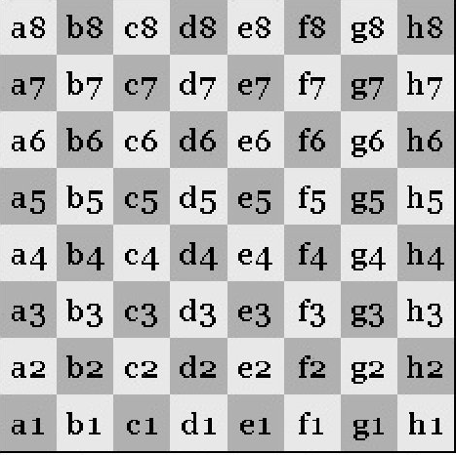
Практика
Отобразить шахматную доску в виде

Slide 79
Практика
Реализовать вывод:
#
##
###
####
Открыть проект Controller и внести изменения в код программы:
- Уменьшить высоту пропускного пункта до 5 метров
- Не штрафовать тех, кто подъезжает со скоростью менее 50 км/ч
- Исправить ошибку: неверно выставляется цена за грузовые и пассажирские судна
- Исправить ошибку: система не ловит (пропускает) угнанные спец. судна

Slide 80
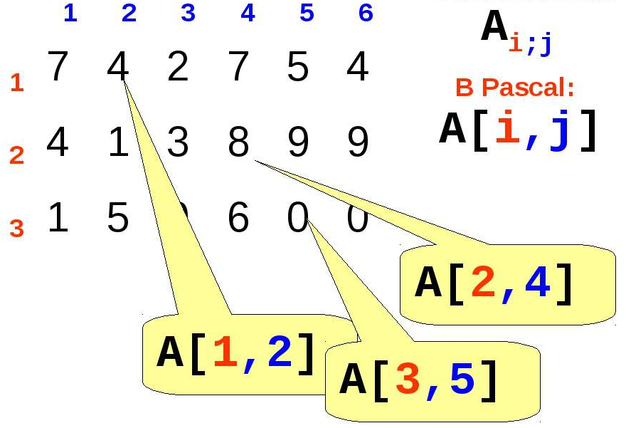
Массив массивов (n-мерные массивы)
Массив массивов — это массив, элементы которого сами являются массивами.
Пример двумерного массива
Обращение к элементам
ываа

Slide 81
Инициализация двумерного массива
Инициализация: int i[][]=new int[3][5];
переменная i ссылается на двумерный массив, который можно представить себе в виде таблицы 3х5. Суммарно в таком массиве содержится 15 элементов

Slide 82
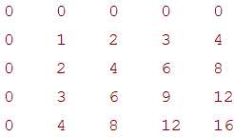
Практика
Вывести матрицу в консоль
Вывести таблицу умножения
Вывести на экране
Написать программу, которая вычисляет сумму двумерного массива по строкам*
Написать программу, которая вычисляет сумму двумерного массива по столбцам*
В примере из урока доработать алгоритм получения случайных элементов из одного массива и в ставка их в другой массив, дублирующих элементов в конечном массиве быть не должно

Slide 83
Оператор return
Оператор return позволяет немедленно завершить выполнение метода (программы)
public static void main(String args[]) { boolean t = true; System.out.println("До return"); if (t){
return;
}
System.out.println("Этo не будет выполнено "); }

Slide 84
Основные методы класса Arrays
copyOf – предназначен для копирования массива
Equals - проверяет на идентичность массивы
Fill - заполняет массив переданным значением (удобно использовать, если нам необходимо значение по умолчанию для массива);

Slide 85
Пример использования класса Arrays
int a[] = {1,2,3,4,5};
int b[] = null;
b = Arrays.copyOf(a, 2,1);
for(int i=0;i<b.length;i++){
System.out.println(b[i]);
}

Slide 86
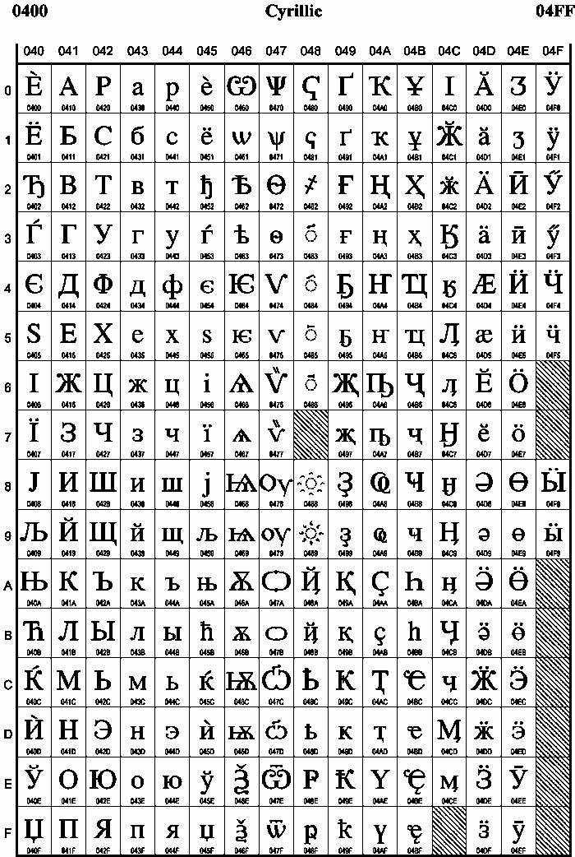
Определение Юникода
Юнико́д(англ. Unicode) — стандарт
кодирования символов, позволяющий
представить знаки практически
всех письменных языков.
Подробная таблица символов Юникод представлена на сайте:
http://unicode-table.com/ru/

Slide 87
Символьный тип данных
Символьный тип (Сhar) — простой тип данных, предназначенный для хранения одного символа в определённойкодировке.
В Java для представления символов в строках используется кодировка Unicode
char a = ‘S’;
сhar b = 0x260E;

Slide 88
Строковый тип данных
В программировании, строковый тип (англ. string «нить, вереница») — тип данных, значениями которого является произвольная последовательность символов.

Slide 89
Инициализация строк
String greeting = "Hello world!";
2) char[] helloArray = { 'h', 'e', 'l', 'l', 'o', '.' };
String helloString = new String(helloArray);

Slide 90
Параметры new String
new String может принимать 3 параметра:
String(char chars[], int начальныйИндекс, int числоСимволов);
Пример:
char chars[] = { 'a', 'b', 'с', 'd', 'e', 'f' };
String s = new String(chars,2,3); System.out.println(s);
Этот фрагмент выведет: cde.

Slide 91
Длина строки
Для получения количества символов в строке используется метод length
Пример:
String str= "Hello world";
int len = str.length();

Slide 92
Практика
Написать программу, которая перед словом и в конце слова выводит столько звездочек, сколько букв в этом слове. (код звездочки 2605)

Slide 93
Конкатенация строк
1) String str1= "Hello";
String str2= " world";
System.out.println(str1.concat(str2));
2) String str = "Hello," + " world" + "!“;

Slide 94
Получение символа в строке
Вы можете получить символ, находящийся на определенной позиции в строке, вызвав метод charAt(). Индекс первого символа в строке — 0, последнего - length()-1. Следующий код возвращает 9 символ строки.
Пример:
String anotherPalindrome = "Niagara. O roar again!";
char aChar = anotherPalindrome.charAt(9);

Slide 95
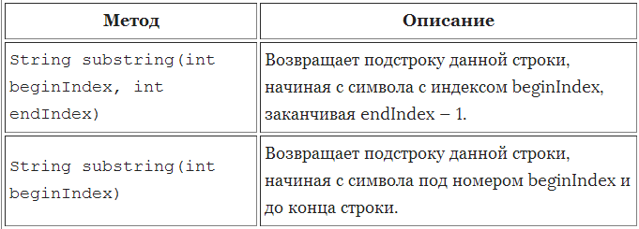
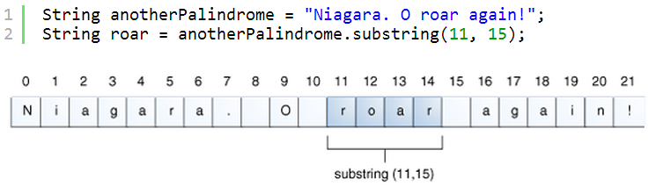
Получение подстрок

Slide 96
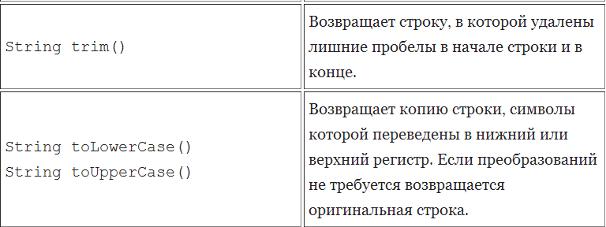
Другие методы для управления строками

Slide 97
Практика
Вывести массив, состоящий из цветов радуги в обратном порядке

Slide 98
Строковый тип данных
В программировании, строковый тип (англ. string «нить, вереница») — тип данных, значениями которого является произвольная последовательность символов.

Slide 99
Инициализация строк
String greeting = "Hello world!";
2) char[] helloArray = { 'h', 'e', 'l', 'l', 'o', '.' };
String helloString = new String(helloArray);

Slide 100
Параметры new String
new String может принимать 3 параметра:
String(char chars[], int начальныйИндекс, int числоСимволов);
Пример:
char chars[] = { 'a', 'b', 'с', 'd', 'e', 'f' };
String s = new String(chars,2,3); System.out.println(s);
Этот фрагмент выведет: cde.

Slide 101
Длина строки
Для получения количества символов в строке используется метод length
Пример:
String str= "Hello world";
int len = str.length();

Slide 102
Практика-1
Написать программу, которая перед словом и в конце слова выводит столько звездочек, сколько букв в этом слове. (код звездочки 2605)

Slide 103
Конкатенация строк
1) String str1= "Hello";
String str2= " world";
System.out.println(str1.concat(str2));
2) String str = "Hello," + " world" + "!“;

Slide 104
Получение символа в строке
Вы можете получить символ, находящийся на определенной позиции в строке, вызвав метод charAt(). Индекс первого символа в строке — 0, последнего - length()-1. Следующий код возвращает 9 символ строки.
Пример:
String anotherPalindrome = "Niagara. O roar again!";
char aChar = anotherPalindrome.charAt(9);

Slide 105
Получение подстрок

Slide 106
Другие методы для управления строками

Slide 107
Преобразование строки в массив символов
Для преобразования строки в массив символов необходимо использовать метод
toCharArray()
Пример:
String str = "информатика";
char[] ch = new char[str.Length()];
ch = str.toCharArray();

Slide 108
Практика-3
Составить программу, которая запрашивает отдельно имя и отдельно фамилию человека, а затем выводит их как одну символьную строку.
Даны названия трех городов. Вывести самое длинное и самое короткое.
и заканчивается на одну и туже букву? Дано слово. Вывести на экран его предпоследний символ и вывести сколько раз он встречается в тексте (toCharArray)
Дано слово. Верно ли, что оно начинается
Дано слово из четного числа букв. Поменять местами его половины. Вывести полученную строку в верхнем регистре.

Slide 109
Поиск символов и подстрок
Класс String содержит методы, которые возвращают позицию символа или подстроки в строке: indexOf()и lastIndexOf(). Методы indexOf() осуществляют поиск с начала строки, lastIndexOf() - с конца. Если данные методы не нашли совпадений, они возвращают -1.
Также класс String содержит метод contains, который возвращает true, если заданная последовательность символов содержится в строке. Используйте этот метод, если необходимо узнать о существовании подстроки в строке, а её позиция не важна.

Slide 110
Примеры использования методов поиска подстроки в строке
"Привет, мир мир".indexOf("мир") // вернет 8
"Привет, мир".indexOf("Мир") // вернет -1
"Привет, мир".contains("мир") // вернет true

Slide 111
Практика-4
1) Дано предложение. Определить число слов в нем.
2) Дано предложение. Определить долю
(в %) последней буквы в нем. (находим последнюю букву в слове, находим количество таких букв в предложении и считаем пропорцией)

Slide 112
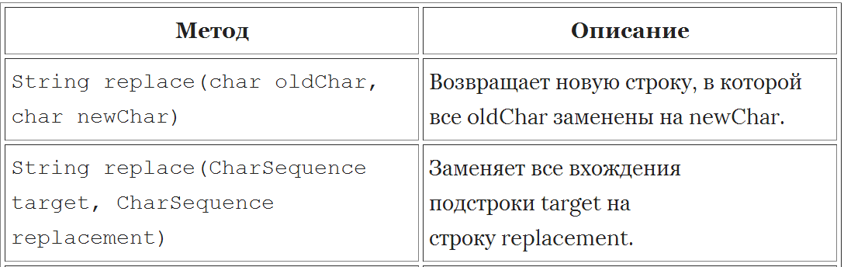
Замена символов и подстрок

Slide 113
Практика-3
1) В предложении заменить все пробелы символом «_»

Slide 114
Практика-5
Слово «праздник» преобразовать в следующий формат: П_р_а_з_д_н_и_к!
Дано предложение. Необходимо проверить его на наличие ошибок в буквосочетании «жи» и «ши» и исправить их

Slide 115
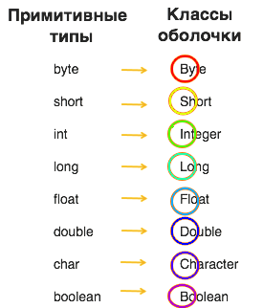
Классы оболочки
Класс называется "оболочкой" потому, что он, по сути, копирует то, что уже существует, но добавляет новые возможности для работы с привычными типами.

Slide 116
Будет ли отработан данный код?
public class Test {
public static void main(String[] args){
String a = "11";
int b = a;
System.out.println(b);
}
}

Slide 117
Преобразование числа в строку
Для преобразования числового значения типа Int в строковое значение, необходимо использовать метод toString класса Integer.
Пример: Integer.toString(x); где x- число

Slide 118
Практика-2
Распечатать символы с кодами от 0 до 512.
С помощью методов indexOf(), lastIndexOf(), substring() и trim() написать код в, который считает сумму заработка всех людей с учетом строки:
Иван заработал 9875 рублей, Игорь - 8165 рубля, а Мария - 17454 рублей

Slide 119
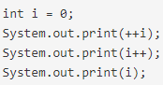
Вопросы на повторение

Slide 120
Объектно-ориентированное программирование
Объе́ктно-ориенти́рованное программи́рование (в дальнейшем ООП) — парадигма программирования, в которой основными концепциями являются понятия объектов и классов.

Slide 121
Словарь ООП
Наиболее важным термином является класс, который мы уже видели в наших программах. Класс — это шаблон, или проект, по которому будет сделан объект. Обычно класс сравнивают с формой для выпечки печенья. Объект — это само печенье. Конструирование объекта на основе некоторого класса называется созданием экземпляра (instance) этого класса.

Slide 122
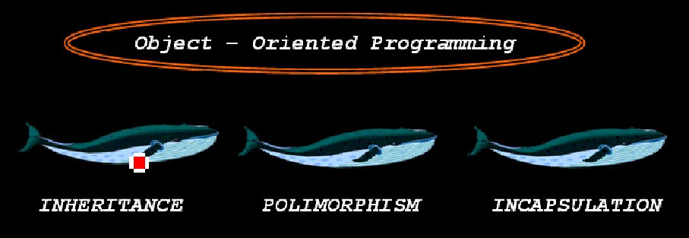
Основы ООП

Slide 123
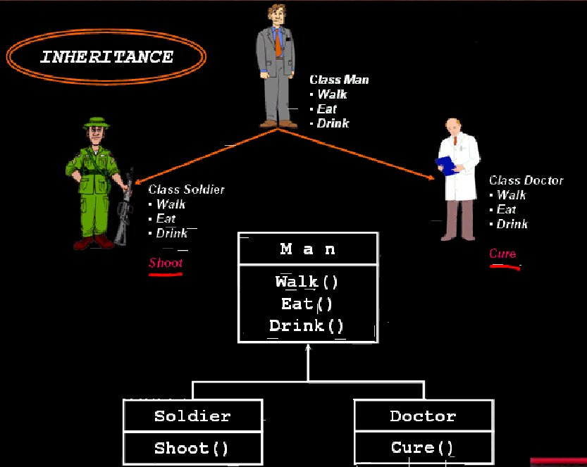
Принцип наследования в ООП

Slide 124
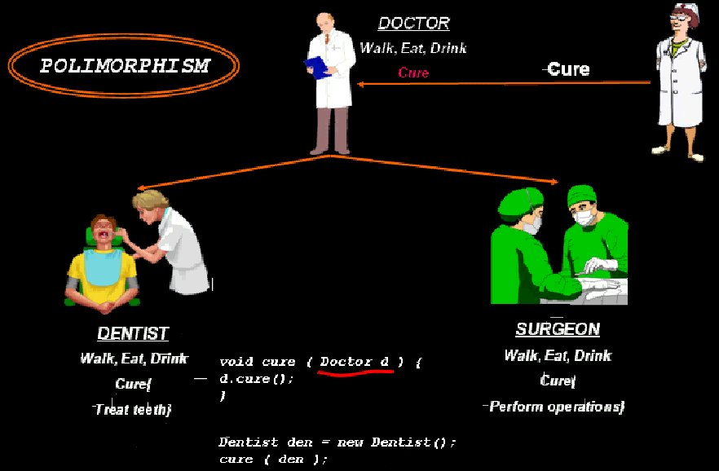
Полиморфизм

Slide 125

Инкапсуляция

Slide 126
Общая форма записи класса
class <имя_класса> {
[modificator] type переменная1;
modificator type переменная2; … поля класса
modificator type переменнаяN;
modificator type
имя_метода1/конструктора(список_параметров) {
<описание переменных метода1>;
тело метода1;
}
modificator type имя_метода2(список_параметров) {
<описание переменных метода2>;
тело метода2;
} ….
}

Slide 127
Создание объекта
class Point {
int х, у;//поля класса
}
Оператор new создает экземпляр указанного класса и возвращает ссылку на вновь созданный объект.
Point р = new Point();
можно создать несколько ссылок на один и тот же объект.

Slide 128
Методы
Метод – это блок кода, у которого есть имя.
void showArticle ()
{
…;
}
Тело метода

Slide 129
Возвращение из метода
Методы - это процедуры(подпрограммы), которые манипулируют данными, определенными в классе, и во многих случаях обеспечивают доступ к этим данным.
Существует два варианта условий для возвращения из метода. Первый когда обнаружена закрывающая фигурная скобка, обозначающая конец тела метода. Второй когда выполняется инструкция return. Возможны две формы использования инструкции return: одна предназначена для void методов, которые не возвращают значений, а другая - для возврата значений.

Slide 130
Благодарю за внимание!

